Slide 1

ЧТО СДЕЛАНО
ЧТО СДЕЛАНО
Отчёт о работе за 7 месяцев 2017 года

Slide 2
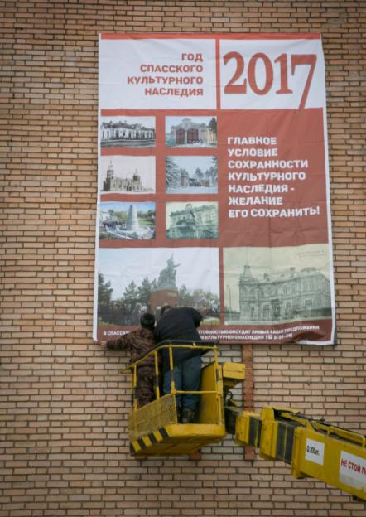
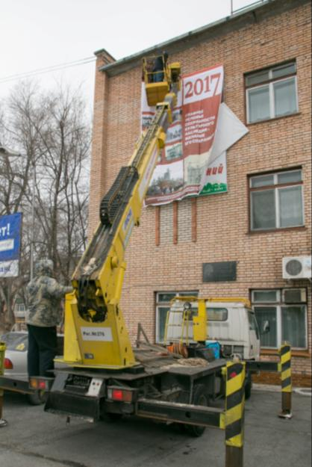

февраль – вывешен информационный баннер
на городской площади

Slide 3

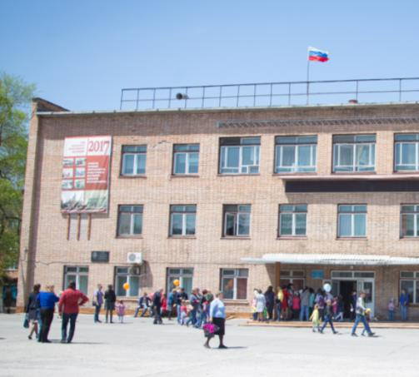
февраль – вывешен информационный баннер
на городской площади

Slide 4
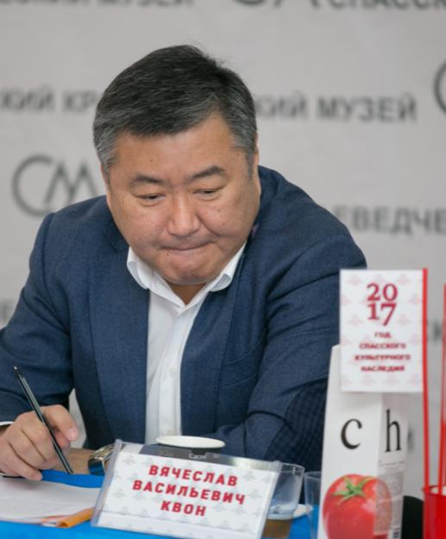
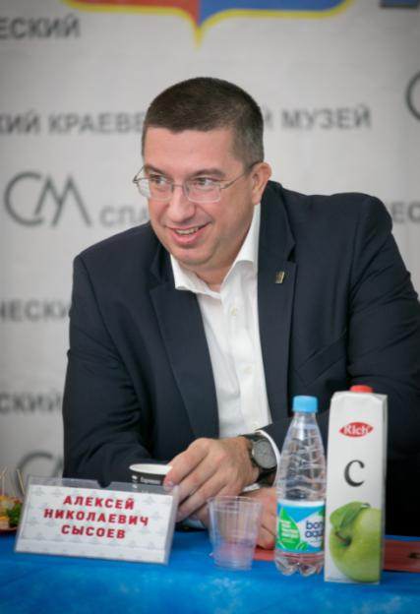
февраль - ОФИЦИАЛЬНОЕ ОТКРЫТИЕ ГОДА
СПАССКОГО КУЛЬТУРНОГО НАСЛЕДИЯ

Slide 5
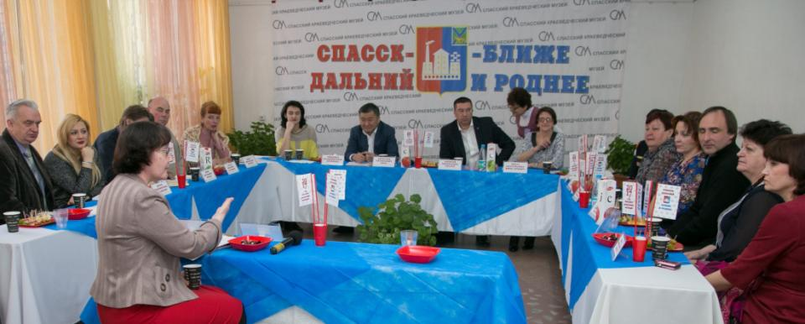
февраль – пресс-завтрак, посвящённый официальному открытию Года культурного наследия

Slide 6
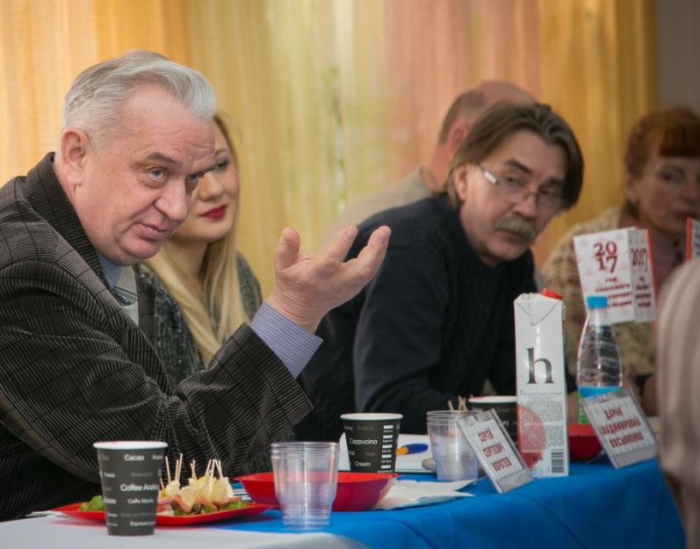
Главными участниками пресс-завтрака
стали шефы спасских памятников и журналисты

Slide 7
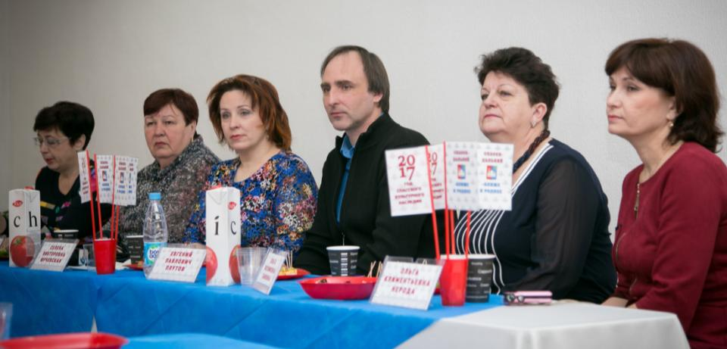
Главными участниками пресс-завтрака
стали шефы спасских памятников и журналисты

Slide 8
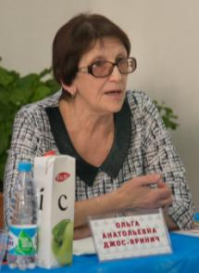
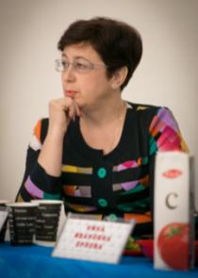
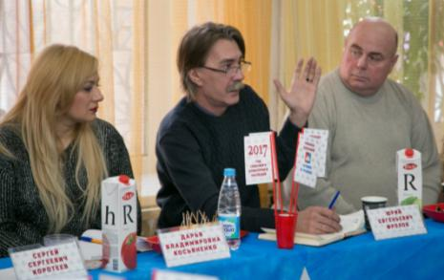
ПРОТОКОЛ ПРЕСС-ЗАВТРАКА

Slide 9
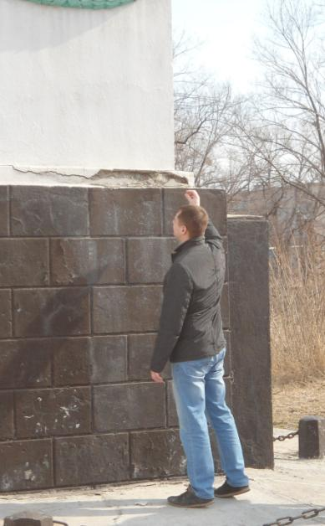
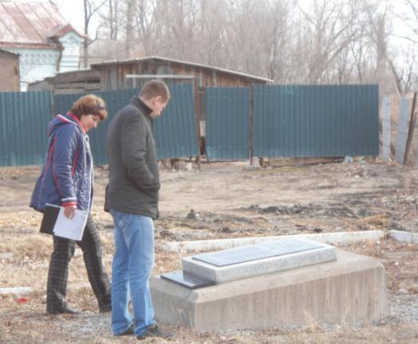
апрель - мониторинг состояния памятников
со специалистом управления градостроительства

Slide 10


По итогам мониторинга для шефов были подготовлены дорожные карты объектов культурного наследия

Slide 11
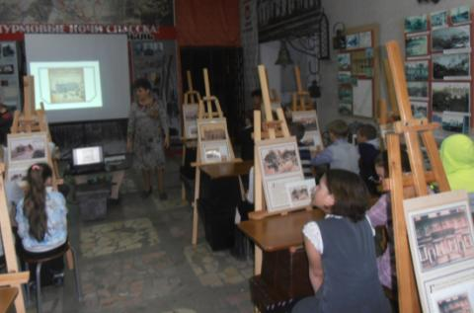

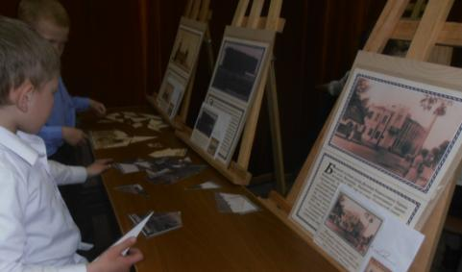
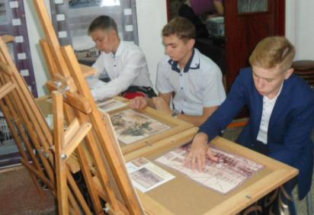
В честь Международного дня памятников
в музее были проведены интерактивные уроки
«Пазлы по-музейному» в режиме нон-стоп

Slide 12
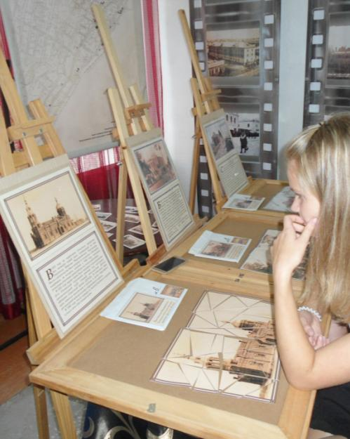
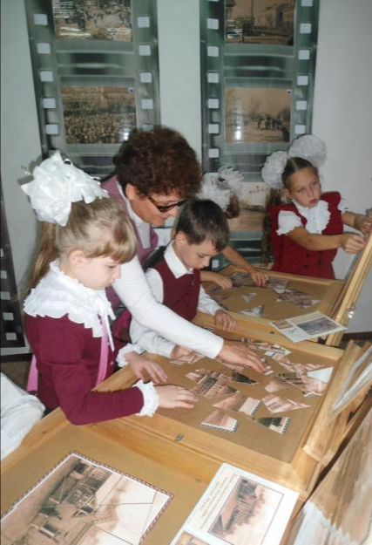
Играя в пазлы, ребята изучают спасские объекты культурного наследия

Slide 13
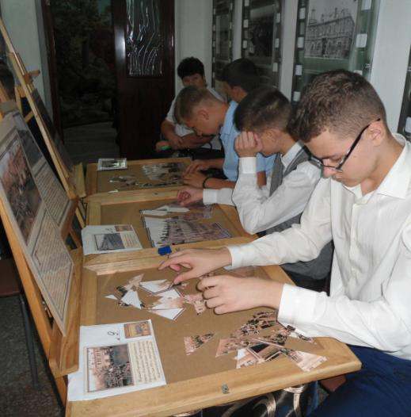
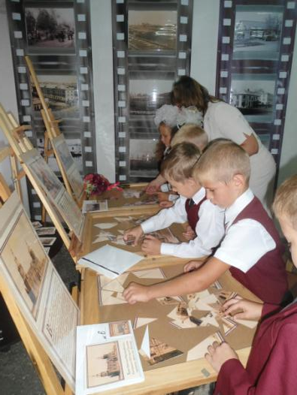
Серия интерактивных уроков «пазлы по-музейному»

Slide 14
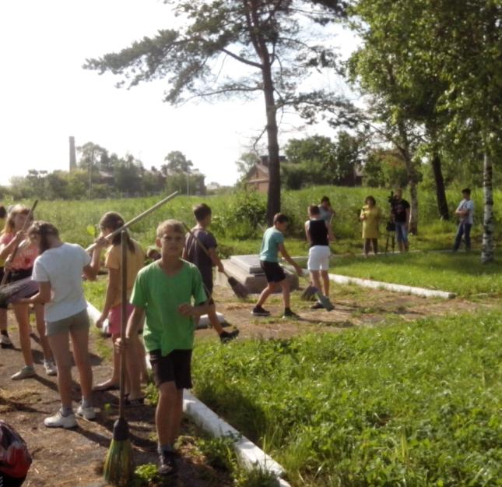
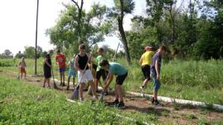
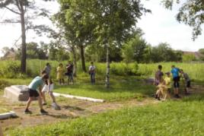
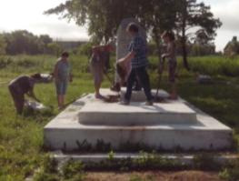
Июнь - акция «Чистая память» (благоустройство охранных зон с экскурсионным сопровождением)

Slide 15
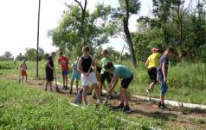
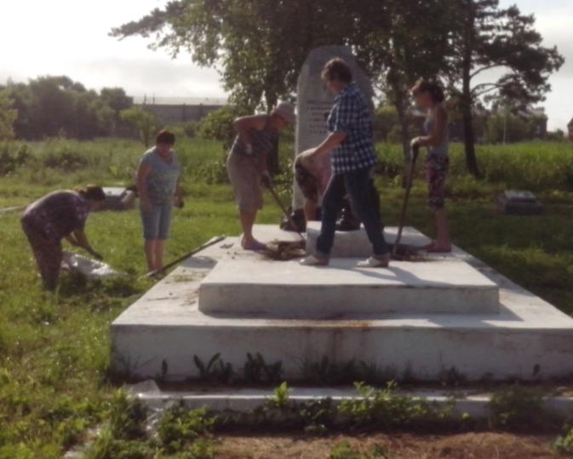
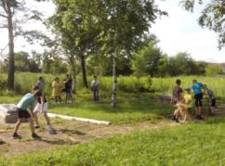
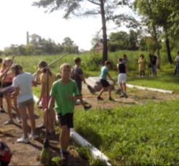
Акция «Чистая память» на мемориальном комплексе «400 замученным»

Slide 16
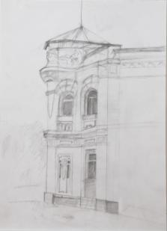
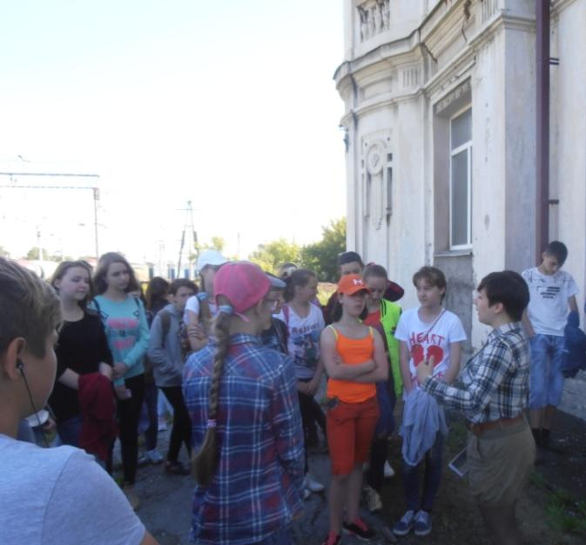
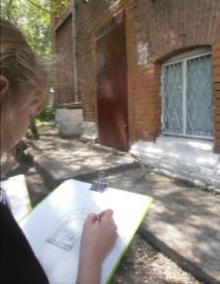
Июнь - серия пленэров возле исторических зданий

Slide 17
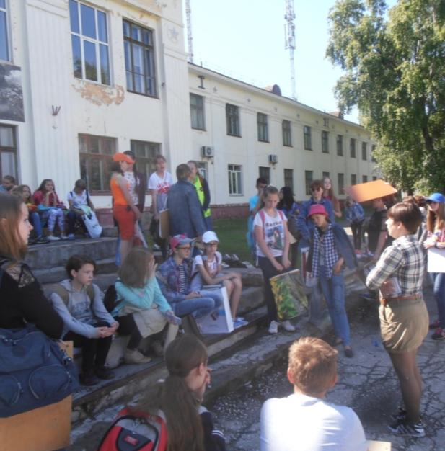
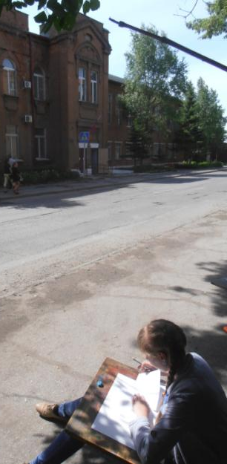
Пленэры возле исторических зданий
сопровождались экскурсиями

Slide 18
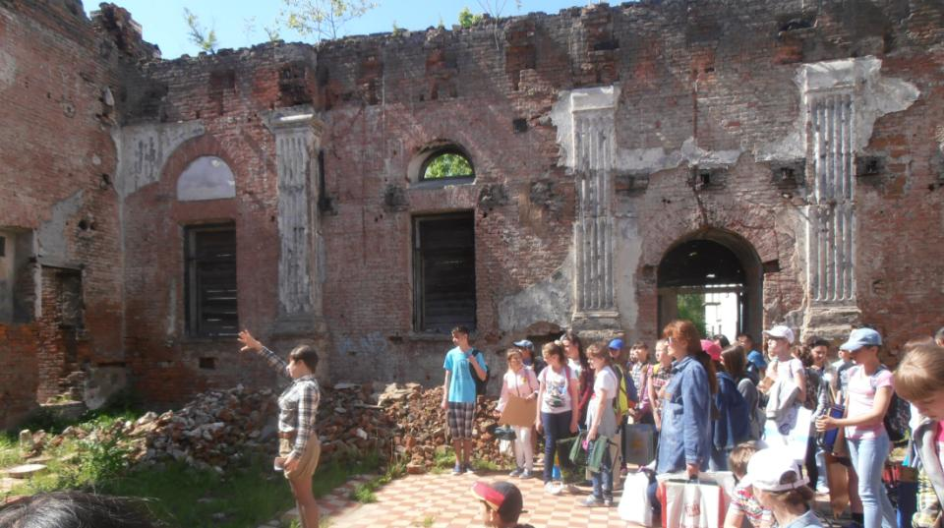
Серия пленэров возле исторических зданий

Slide 19
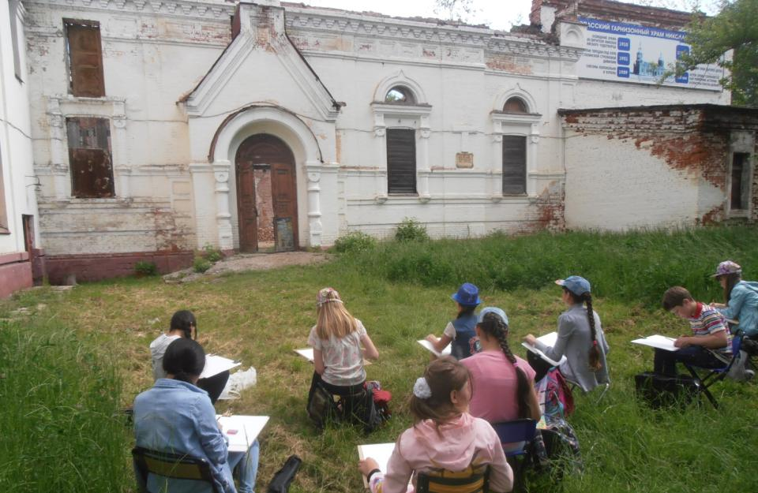
ПЛЕНЭР У ПОЛКОВОГО ХРАМА
НИКОЛАЯ ЧУДОТВОРЦА

Slide 20
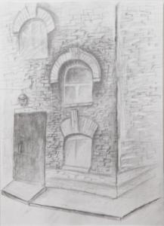
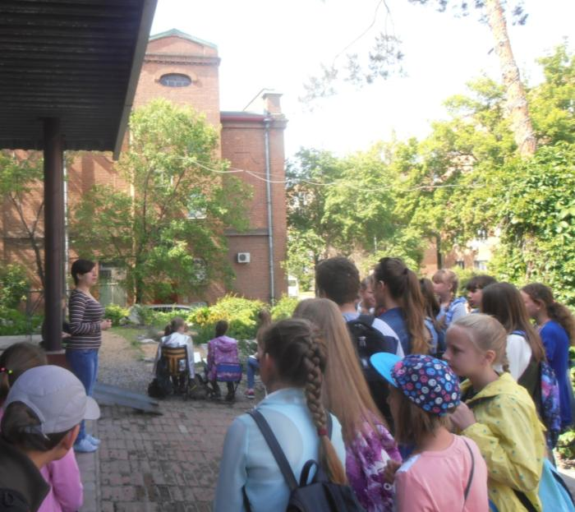
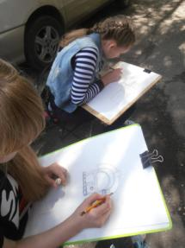
В ПЛЕНЭРАХ УЧАСТВОВАЛИ РЕБЯТА
ДЕТСКИХ ШКОЛ ИСКУССТВ ГОРОДА И РАЙОНА

Slide 21
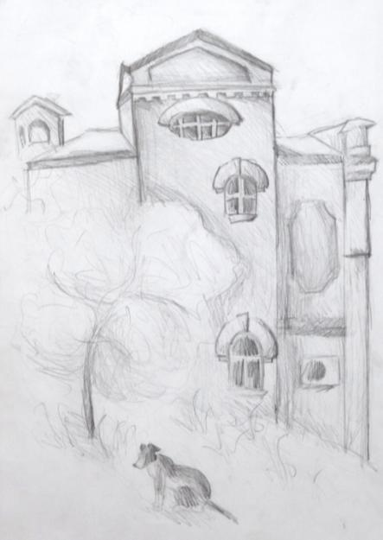
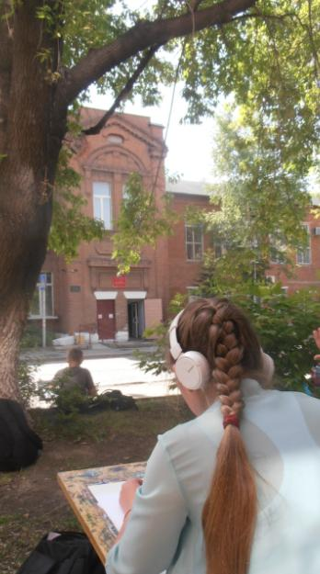
ПЛЕНЭР У БЫВШЕЙ ПРОГИМНАЗИИ

Slide 22
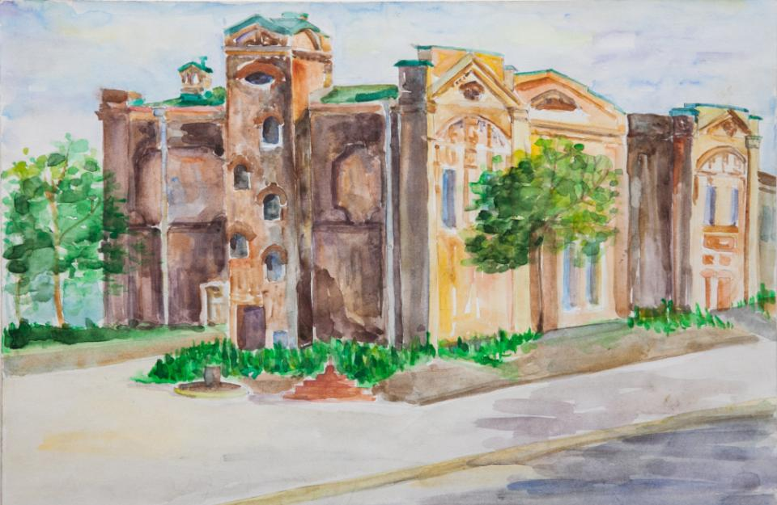
ИТОГОМ ПЛЕНЭРОВ СТАНЕТ МУЗЕЙНАЯ ВЫСТАВКА
О СПАССКОМ КУЛЬТУРНОМ НАСЛЕДИИ

Slide 23
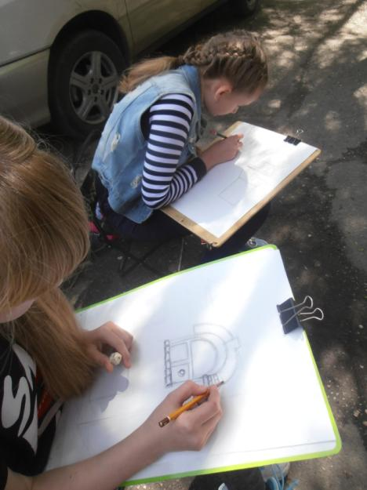
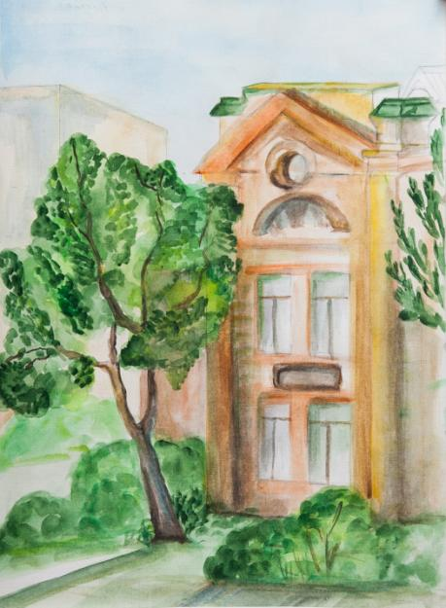
ИТОГОМ ПЛЕНЭРОВ СТАНЕТ МУЗЕЙНАЯ ВЫСТАВКА
О СПАССКОМ КУЛЬТУРНОМ НАСЛЕДИИ

Slide 24
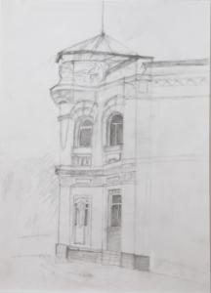
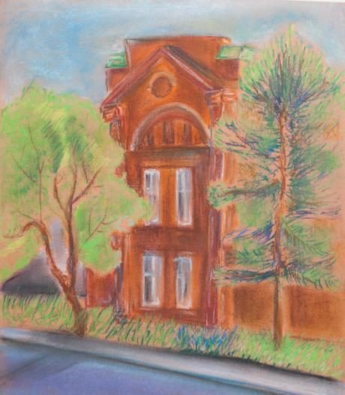
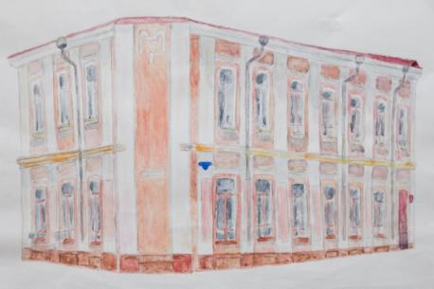
ИТОГОМ ПЛЕНЭРОВ СТАНЕТ МУЗЕЙНАЯ ВЫСТАВКА
О СПАССКОМ КУЛЬТУРНОМ НАСЛЕДИИ

Slide 25
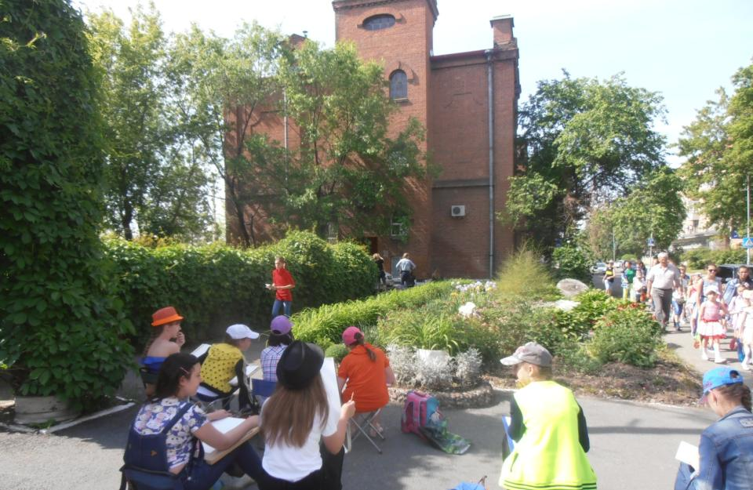
СЕРИЯ ПЛЕНЭРОВ ВОЗЛЕ ИСТОРИЧЕСКИХ ЗДАНИЙ

Slide 26
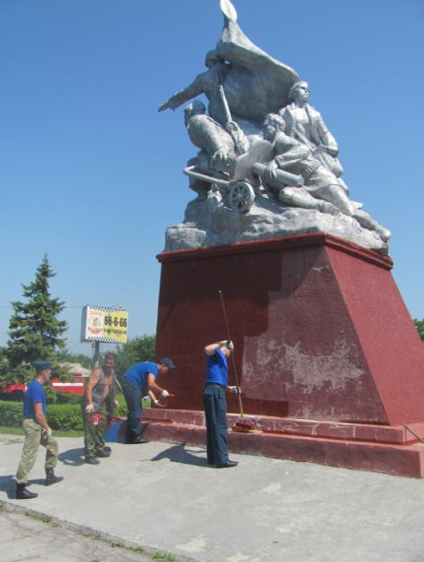
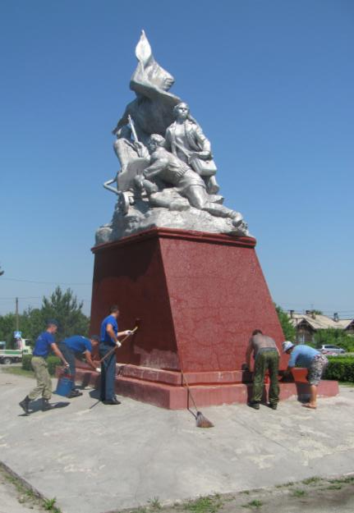
Июль - РЕМОНТ ПОСТАМЕНТА ПАМЯТНИКА «ШТУРМОВЫЕ НОЧИ СПАССКА»

Slide 27
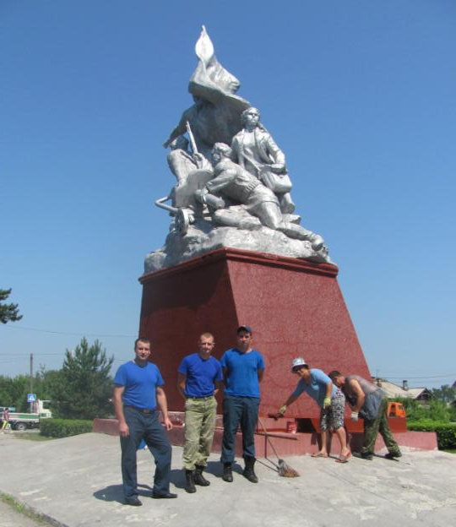
РЕМОНТ ПОСТАМЕНТА ПАМЯТНИКА «ШТУРМОВЫЕ НОЧИ СПАССКА»

Slide 28



Весна – лето 2017 года –
ШЕФСТВО НАД ПАМЯТНИКАМИ

Slide 29

ШЕФСТВО НАД ПАМЯТНИКАМИ

Slide 30

ИНФОРМАЦИОННАЯ ПОДДЕРЖКА
ГОДА СПАССКОГО КУЛЬТУРНОГО НАСЛЕДИЯ

Slide 31

ИНФОРМАЦИОННАЯ ПОДДЕРЖКА
ГОДА СПАССКОГО КУЛЬТУРНОГО НАСЛЕДИЯ

Slide 32

В ГАЗЕТАХ «СПАССК»И «ГОРОДОК»
ОПУБЛИКОВАНО 9 СТАТЕЙ

Slide 33


В ГАЗЕТАХ «СПАССК»И «ГОРОДОК»
ОПУБЛИКОВАНО 9 СТАТЕЙ

Slide 34

ИНФОРМАЦИОННАЯ ПОДДЕРЖКА
ГОДА СПАССКОГО КУЛЬТУРНОГО НАСЛЕДИЯ

Slide 35

В ГАЗЕТАХ «СПАССК» И «ГОРОДОК» ОПУБЛИКОВАНО
9 СТАТЕЙ, ВЫШЛО 4 ТВ-РЕПОРТАЖА

Slide 36

В ГАЗЕТАХ «СПАССК» И «ГОРОДОК» ОПУБЛИКОВАНО
9 СТАТЕЙ, ВЫШЛО 4 ТВ-РЕПОРТАЖА

Slide 37

В ГАЗЕТАХ «СПАССК» И «ГОРОДОК» ОПУБЛИКОВАНО
9 СТАТЕЙ, ВЫШЛО 4 ТВ-РЕПОРТАЖА

